Slide 1


ONBOARDING Certicámara
CO_661_PLAN_SEMILLA_2018_II
PRUEBA DE CONCEPTO

Slide 2



AGENDA
Estructura del diseño.
Características de módulos.
Hallazgos.
Conclusiones.
Recomendaciones.

Slide 3
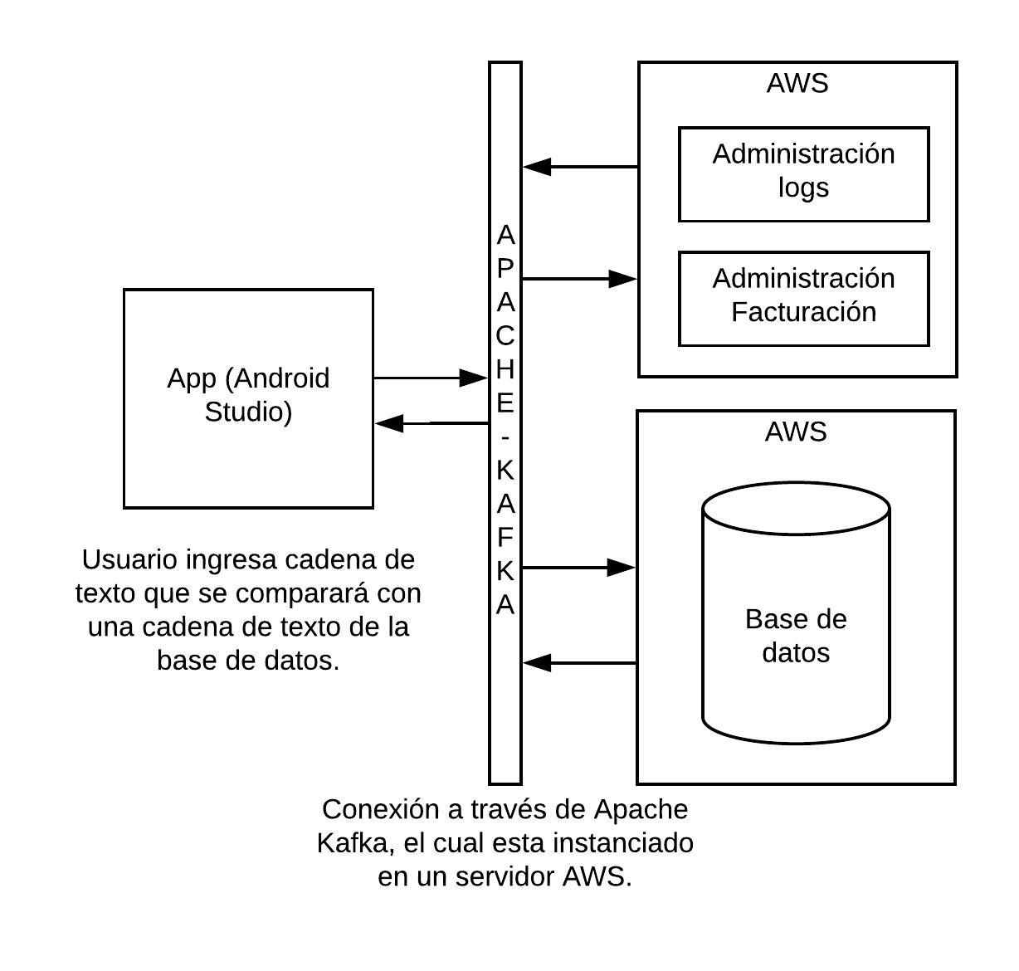
DISEÑO INICIAL PRUEBA DE CONCEPTO

Slide 4
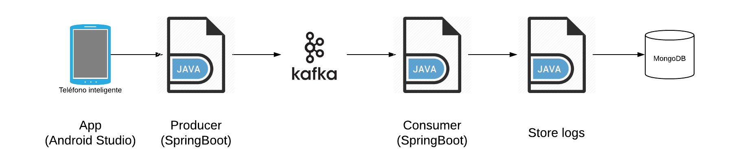
DISEÑO PRUEBA DE CONCEPTO

Slide 5

APP MÓVIL
.

Slide 6

PRODUCER (MAVEN)
1.
2.
3.

Slide 7

APACHE KAFKA
1.
2.
3.

Slide 8
CONSUMER (Maven)
1.
2.
3.

Slide 9
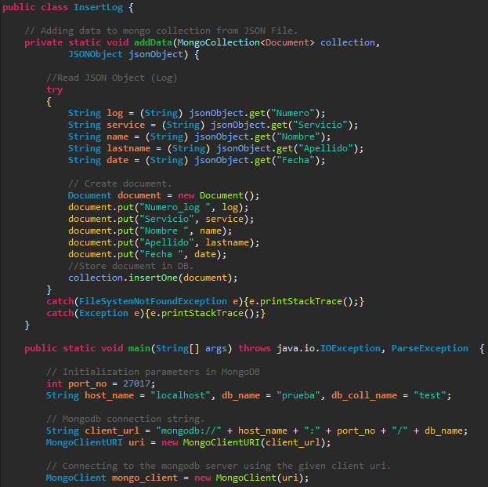
STORE LOGS
Recibir objeto (log) en formato JSON.
Almacenar logs en MongoDB.

Slide 10

HALLAZGOS
La capacidad de las máquinas que ofrece AWS de forma gratuita no permite manejar administradores de logs como Graylog y Logstash.
.

Slide 11

CONCLUSIONES

Slide 12

CONCLUSIONES
1.
2.
3.

Slide 13

RECOMENDACIONES
1.
2.
3.

Slide 14

¿PREGUNTAS?

